Slide 1

ARCHITECTURE
Giải pháp Upload File XML, Excel, CSV
Feb 2026

Slide 2
AGENDA
Contents
01
Business Requirement
02
Application Architecture

Slide 3

01
Business requirement
App Upload Files

Slide 4

Bối cảnh & Bài toán
QLYC – 10380: [Techdebt]- Xây dựng Ứng dụng upload dữ liệu file Thuế
Nhu cầu upload file từ máy trạm phong phú. Nhiều định dạng file khác nhau như XML, CSV, Excel. Số lượng file nhiều và dung lượng lớn.
Hiện nay, NV đang upload dữ liệu file thuế qua hệ thống Jupiter. Dữ liệu lưu tạm thời trên Jupiter để DLL ETL dữ liệu về LDZ và map với các nguồn dữ liệu khác của MSB. Sau khi xử lý xong trả về file XML cho người dùng.
Thiết kế này đang không tuân thủ quy hoạch kiến trúc: “TTNT phát triển tính năng import/export file dữ liệu thuế chỉ phục vụ đối soát trên Jupiter Reconcile.”
TTDLL xây dựng app upload cho file thuế (định dạng xml) và có khả năng đọc được các loại file xml khác nhau, mở rộng thêm định dạng phổ biến là excel, csv. Ứng dụng cần có cơ chế maker/checker; validate dữ liệu; upload file dung lượng lớn và upload theo lô nhiều file cùng lúc
Notes:
Tập trung từ biz req của 2 cái QLYC

Slide 5

Giải pháp xây dựng ứng dụng upload file
Cổng nạp dữ liệu tập trung
Hệ thống là cổng ingestion duy nhất, chuẩn hóa và bảo đảm an toàn dữ liệu từ người dùng vào doanh nghiệp.
Chu trình xử lý dữ liệu chuẩn hóa
Quy trình Upload → Validate → Approve → Ingest → Track giúp kiểm tra và quản lý dữ liệu chặt chẽ.
Kiểm soát chất lượng dữ liệu
Hệ thống kiểm tra định dạng, schema và tính toàn vẹn giúp dữ liệu đầu vào chính xác và hợp lệ.
Mở rộng và bảo mật
Nền tảng hỗ trợ mở rộng, tích hợp module phê duyệt, giám sát, cảnh báo và tăng cường bảo mật.
Notes:
Tập trung từ biz req của 2 cái QLYC

Slide 6

Mục tiêu và phạm vi hệ thống
Nạp dữ liệu nguyên bản
Hệ thống đảm bảo dữ liệu được lưu giữ theo trạng thái ban đầu, không qua xử lý biến đổi phức tạp khi upload, giúp giữ độ tin cậy và minh bạch.
Kiểm soát chất lượng dữ liệu
Hệ thống kiểm tra dữ liệu về định dạng, cấu trúc và schema trước khi ingest, giảm rủi ro và đảm bảo dữ liệu đạt chuẩn.
Theo dõi và truy vết vòng đời upload
Hệ thống cung cấp khả năng kiểm soát trạng thái xử lý, người thao tác, lịch sử phê duyệt và lỗi phát sinh, đảm bảo minh bạch và audit đầy đủ.
Đơn giản hóa quy trình ingestion
Hệ thống tập trung vào các bước upload, validate, approve và ingest, tối ưu tốc độ xử lý và giảm độ phức tạp cho kiến trúc doanh nghiệp
Hỗ trợ dữ liệu hiện tại
Hệ thống hiện tại xử lý dữ liệu cấu trúc và bán cấu trúc phổ biến như CSV, Excel và XML dùng trong báo cáo và thuế.
Notes:
Tập trung từ biz req của 2 cái QLYC

Slide 7
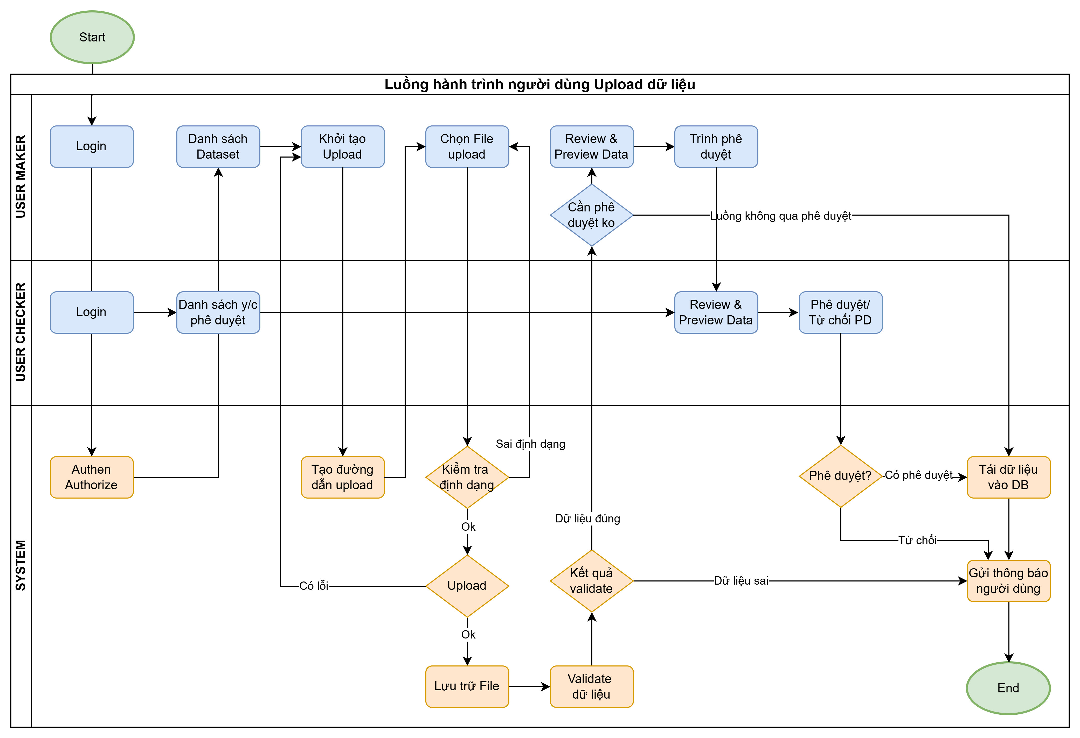
Luồng hành trình người dùng upload file
Login (IAM): người dùng login
Khởi tạo upload: chọn Dataset và chọn kiểu upload theo lô hoặc upload file đơn lẻ
Chọn files:
Upload lô: chọn file zip, trong đó bao gồm nhiều files thuế
Upload file đơn: chọn file XML
Front-end xác thực files: kiểm tra định dạng files, nếu có lỗi trả về thông báo lỗi
Upload file: files được upload lên object storage
Preview Data: xem tóm tắt file đã upload, xem dữ liệu sample
Trình phê duyệt: gửi yêu cầu phê duyệt cho người có thẩm quyền
Phê duyệt: có thể xem dữ liệu. Phê duyệt/từ chối files upload
Load dữ liệu: dữ liệu được load vào DB thành công. Thông báo mail cho người dùng
Notes:
Tập trung từ biz req của 2 cái QLYC hẹ hẹ hẹ
Ae mình cứ thế thui

Slide 8

Yêu cầu chức năng hệ thống
# | Chức năng | Mô tả
1 | Xác thực/phân quyền | Xác thực IAM/ Phân quyền theo role/phòng ban
2 | Upload files | Cho phép upload file xml, csv, excel
3 | Kiểm tra trạng thái upload | Kiểm tra tiến độ/trạng thái upload
4 | Validate data | Kiểm tra tính đúng đắn và chất lượng dữ liệu theo schema và rule data quality
5 | Preview dữ liệu | Xem dữ liệu mẫu hoặc toàn bộ dữ liệu
6 | Phê duyệt/từ chối | Phê duyệt hoặc từ chối dữ liệu upload
7 | Upload không phê duyệt (auto-ingest) | Luồng upload không qua phê duyệt, dữ liệu hợp lệ được ingest tới DB đích
8 | Download files | Cho phép người dùng download files đã upload thành công
9 | Email notification | Thông báo kết quả upload success/fail/cancelled
10 | Nhóm chức năng quản trị | Quản lý người dùng, phân quyền, dataset, schema/rule data quality
Notes:
Tập trung từ biz req của 2 cái QLYC

Slide 9
Yêu cầu phi chức năng
STT | Yếu tố chất lượng | Tiêu chuẩn đo lường
1 | Hiệu năng | Job Feature Engineering Chạy dữ liệu định kỳ vào đầu tháng khi các job chờ cờ được thỏa mãn. Thời gian xử lý: Khoảng 5h Có cơ chế re-run Job Model serving Đặt schedule chạy định kỳ tùy theo yêu cầu từng bài toán. Hiện tại đang là chạy batch monthly sau khi các data input đã ready. Kiểm tra hiệu quả model và cảnh báo khi hiệu quả thấp hơn ngưỡng chấp nhận
2 | Khả năng sử dụng | Hệ thống luôn sẵn sàng truy cập 8x5 để phục vụ các công việc Phân tích dữ liệu của Data Scientist
3 | Tính mở rộng | Hệ thống có khả năng mở rộng năng lực xử lý theo tháng/theo tuần/theo ngày dựa theo nhu cầu sử dụng kết quả model của nghiệp vụ. Hệ thống có khả năng mở rộng thêm nhiều features, triển khai thêm nhiều model theo nhu cầu của nghiệp vụ
4 | Tính tin cậy | Đảm bảo feature store được tính toán sẵn sàng cho các ML Models Đảm bảo hiệu quả model trong ngưỡng chấp nhận (Tùy từng đề bài cụ thể sẽ thống nhất các chỉ tiêu đo lưỡng & ngưỡng hiệu quả model với nghiệp vụ)

Slide 10
Yêu cầu phi chức năng
# | Yêu cầu | Giá trị | Solution
1 | Lưu trữ files | 3 tháng | MinIO Lifecycle Policy
2 | Kiểu file | Xml, Cvs, excel, parquet | Frontend: Extension check Backend: MIME type
3 | Dung lượng file | Hỗ trợ tối đa 5 GB
4 | Daily quota, Rate limit | 100GB/day 5 uploads/min/user | Redis counter + middleware
5 | Resume Upload | Hỗ trợ | MinIO multipart, chia theo chunks upload từng phần. hỗ trợ resume upload
6 | Audit logs | Ghi logs upload/download/validate/ingest | Logs upload, validate, ingest, approve
7 | Mã hóa dữ liệu nhạy cảm | Hỗ trợ | Mã hóa/ giải mã các trường nhạy cảm theo thông tin cấu hình
8 | Khả năng mở rộng | Auto-scale | Kubernetes HPA, VPA

Slide 11
Biz Cap
Link QLYC: QLYC-
ID | L0 | L1 | L2 | Remark
4.2.2 | Business Development | Models and Analytics | Customer Behavior | Production: Xây dựng và triển khai các mô hình hành vi khách hàng phục vụ cho phân tích và ra quyết định.
7.3.2 | Customers | Relationship Management | Customer Behavior Insights | Insight: Cung cấp các kết luận và khuyến nghị dựa trên phân tích hành vi khách hàng nhằm hỗ trợ quyết định kinh doanh.
7.5.4 | Customers | Customer Care | Customer Case | Analysis: Phân tích dữ liệu và thông tin liên quan để hiểu rõ hơn về vấn đề hoặc yêu cầu của khách hàng.
Notes:
Trao đổi với DnD để hỗ trợ điền

Slide 12
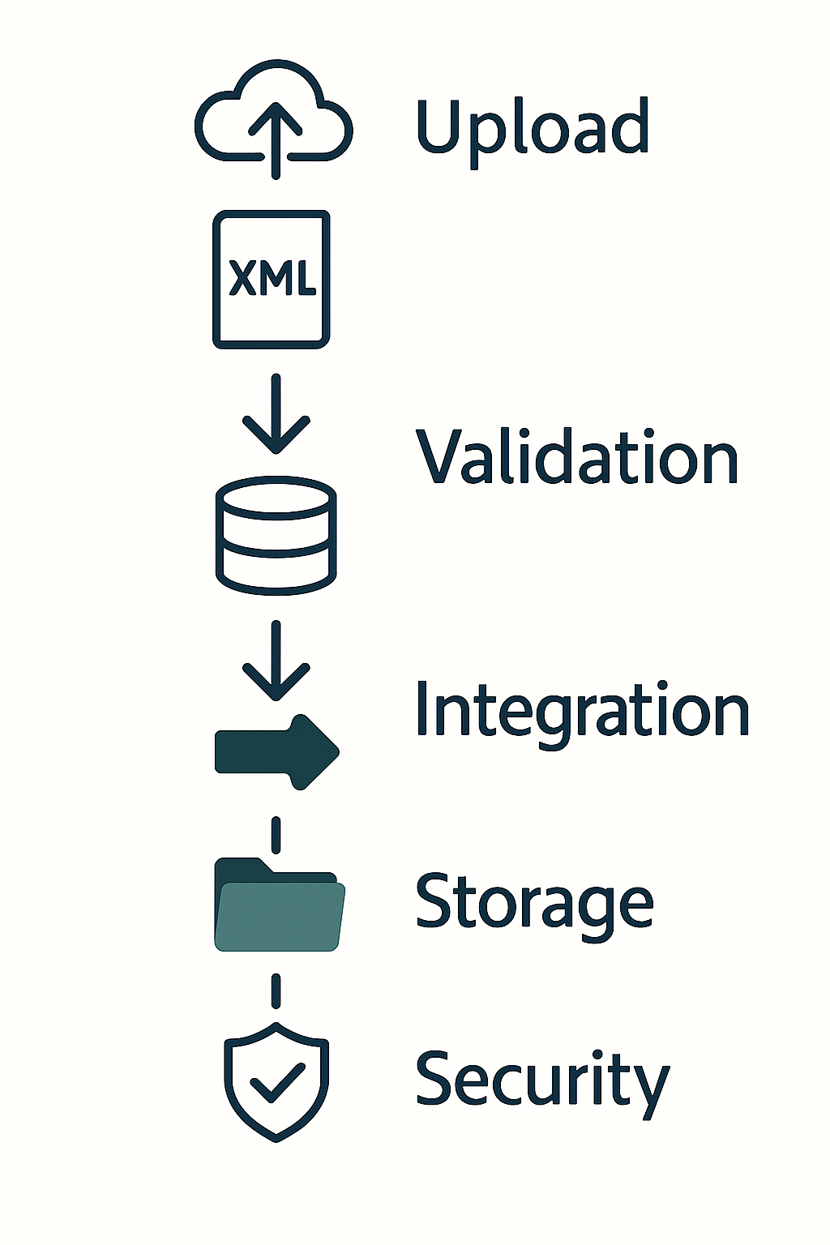
Kế hoạch triển khai
Phase 1 – MVP: Upload & xử lý file XML
Mục tiêu kiến trúc
Đưa hệ thống vào vận hành sớm
Kiểm chứng kiến trúc microservices, event-driven
Không phá vỡ landscape hiện hữu
Phạm vi triển khai
Front-end: Upload, preview, theo dõi trạng thái
Core services (Spring Boot)
User Management Service
Upload Management Service
Validation Service (XML schema + rule cơ bản)
Ingestion Service
Integration
API Gateway (AuthN/AuthZ, routing)
Message Queue (pub/sub sự kiện upload – validate – ingest)
Storage
Object Storage (MinIO) cho file gốc
Metadata lưu DB
Security
JWT, RBAC, audit log
Kết quả kiến trúc
Luồng upload asynchronous
Tách biệt rõ upload – validate – ingest
Sẵn sàng mở rộng định dạng file

Slide 13
Kế hoạch triển khai
Phase 2 – Scale & Extend: Excel, CSV
Mục tiêu kiến trúc
Mở rộng chức năng không thay đổi kiến trúc lõi
Tăng khả năng tái sử dụng & cấu hình
Phạm vi mở rộng
Upload Management Service
Support multi-file type (XML / Excel / CSV)
Validation Service
Rule engine theo dataset
Kiểm tra chất lượng dữ liệu (DQ rules)
Ingestion Service
Mapping động theo schema
Chuẩn hóa dữ liệu đầu vào
Operational
Tối ưu hiệu năng
Bổ sung monitoring & retry mechanism
Kết quả kiến trúc
Kiến trúc plug-in theo file type
Không ảnh hưởng Phase 1
Sẵn sàng mở rộng thêm định dạng khác trong tương lai
Phase 1 (Checklist) → MVP, validate kiến trúc, kiểm soát phạm vi, giảm rủi ro
Mũi tên → → Transition có kiểm soát, không refactor
Phase 2 (Folder mở rộng) → Scale capability, không thay đổi foundation

Slide 14
02
Application Architecture
App Upload
Notes:
Bao gồm các cấu phần:
IT Capability map (nhờ a Giáo điền)
Application architecture (list down các application tham gia vào quá trình xây dựng các model ML + meaning từng application)
Intergration architecture (các application tương tác với nhau như nào? Chỉ rõ những instant riêng lẻ)
Data flow (luồng dữ liệu đi như nào giữa các hệ thống để train/test / serving model?)
Deployment architecture (băng thông, cổng port/firewall, hạ tầng cần thiết để vận hành, bảo mật)
Checklist ATTT

Slide 15
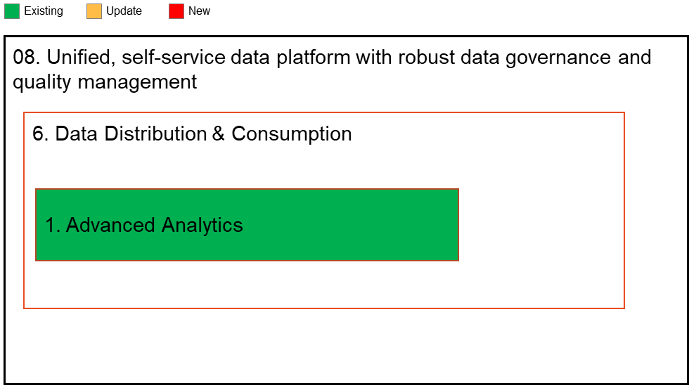
IT Capability Map
Diễn giải:
Năng lực 8.6.1: Advanced Analytics - năng lực phân tích dữ liệu nâng cao dựa trên Machine learning (ML) áp dụng cho bài toán chấm điểm tiềm năng cho tệp khách hàng hiện hữu và xác định khách hàng có hành vi tương đồng.
Notes:
Thêm mũi tên từ AZ >> DS IDE
Thêm mũi tên twf file storage >> DS IDE

Slide 16
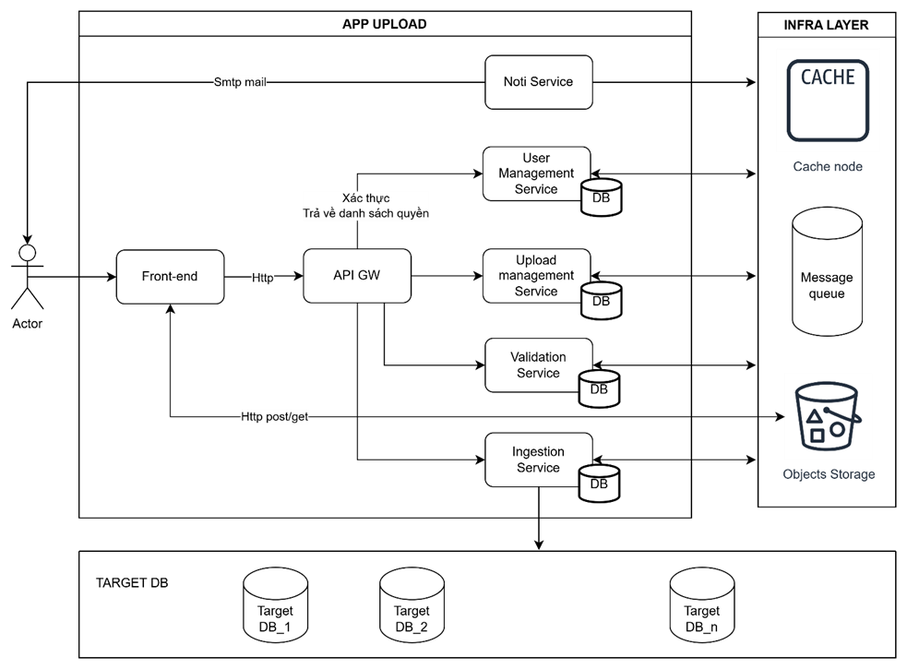
Application Architecture
AZ DB: CSDL lưu trữ dữ liệu phục vụ phân tích
ETL: phục vụ data transform cho AZ DB.
Power BI: công cụ cung cấp báo cáo BI, dashboard cho người dùng cuối.
Data Science Hub: môi trường phát triển và vận hành các dịch vụ dữ liệu sử dụng ML model. Gồm:
DS IDE: công cụ cho DS phát triển các mô hình ML.
File storage: lưu trữ dữ liệu dạng file gồm feature data, ML model và ML Code. Update: bổ sung thêm dữ liệu feature, model và source code.
Job Management: công cụ triển khai, lập lịch và quản lý các job xây dựng feature, mô hình; model serving. Update: Bổ sung thêm các job.
Feature ETL env runtime: mô trường chạy các job feature engineering.
Model env runtime: mô trường model serving.
DSO Platform: lưu trữ code trên Git server
Landing Zone: cung cấp dữ liệu
Notes:
Thêm mũi tên từ AZ >> DS IDE
Thêm mũi tên twf file storage >> DS IDE

Slide 17
Front-end và API Gateway
Frontend Layer
Mục đích: giao diện người dùng, bao gồm giao diện cho người dùng nghiệp vụ và giao diện quản trị cho Admin.
React Application: SPA(Single Page Application) với hooks và context
API Service: Axios client với interceptors, gửi yêu cầu (HTTP Request) tới API Gateway/
State Management: React useState/useReducer
Authentication: JWT token storage
API Gateway Layer
Kong Gateway:
Load balancing
Rate limiting (100 req/min upload, 50 req/min user)
JWT authentication
CORS handling
Request/Response transformation
Logging và metrics
Notes:
Thêm mũi tên từ AZ >> DS IDE
Thêm mũi tên twf file storage >> DS IDE

Slide 18





Back-end Services
Upload Mgt Service
Spring Boot. Quản lý metadata, tạo Presigned URL MinIO, publish sự kiện upload hoàn tất.
User Mgt Service
Spring Boot. Quản lý metadata, tạo Presigned URL MinIO, publish sự kiện upload hoàn tất.
Validation Service
Spring Boot. Quản lý metadata, tạo Presigned URL MinIO, publish sự kiện upload hoàn tất.
Ingestion Service
Spring Boot. Quản lý metadata, tạo Presigned URL MinIO, publish sự kiện upload hoàn tất.
Quản lý Dataset
Khởi tạo upload/Quản lý quá trình upload
Tạo Presigned link upload
Tạo yêu cầu phê duyệt
Phê duyệt
Tạo yêu cầu download
Pub/sub với message, gửi email thông báo
Logs upload
Authen user qua IAM
User và Role management
JWT token generation
PostgreSQL để lưu user data
Consume Kafka events (upload.completed)
Download file từ MinIO
Validate schema, data quality (theo rule định nghĩa)
Hỗ trợ CSV, Excel, Parquet. (có thể mở rộng các định dạng file khác sau)
Lưu kết quả validate, logs (db postgres)
Publish kết quả validate + sample dữ liệu to kafka
Preview dữ liệu mẫu
Consume Kafka events (validation.completed)
Download validated files
Convert dữ liệu sang csv hoặc parquet (theo định dạng DB đích mong muốn)
Hỗ trợ các loại DB đích sau:
Oracle DB
EDP Lakehouse
Celery tasks cho async processing
Mã hóa/giải mã dữ liệu
Notes:
Thêm mũi tên từ AZ >> DS IDE
Thêm mũi tên twf file storage >> DS IDE

Slide 19
Storage layer
MinIO (Object Storage)
S3-compatible API
Presigned URLs cho direct upload
Bucket: msb-uploads
Ports: 9000 (API), 9001 (Console)
Multipart upload: chia file lớn thành nhiều chunks, upload từng phần sau đó combine lại.
2. Kafka (Message Broker)
Event-driven architecture
Topics:
upload.completed
validation.completed
ingestion.completed
Zookeeper cho coordination
3. PostgreSQL
upload_db: lưu dữ liệu dataset, logs upload, rule data quality
user_db: lưu dữ liệu người dùng, phân quyền
validate_db: lưu logs validate, dữ liệu sample
4. Redis
Cache layer
Celery backend
Session storage
Notes:
Thêm mũi tên từ AZ >> DS IDE
Thêm mũi tên twf file storage >> DS IDE

Slide 20
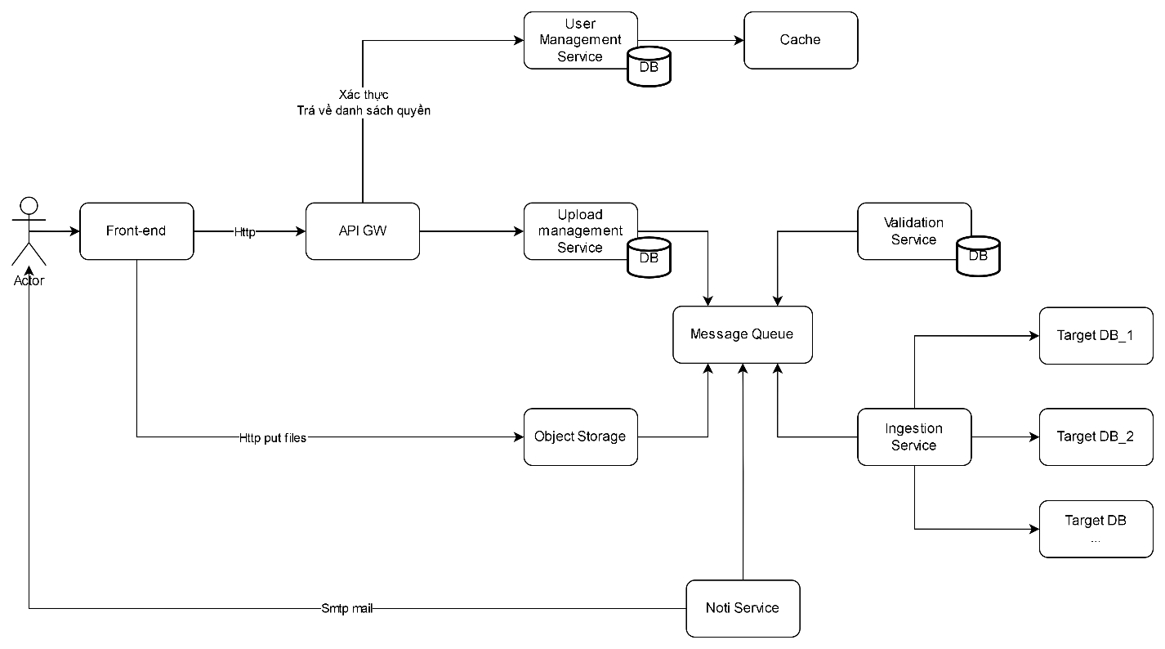
Integration Architecture
Không phát sinh luồng tích hợp mới, các kết nối sẵn có gồm:
AZ DB -> BULanding: data connection, tạo Dblink trên AZ DB trỏ tới BULanding.
DS Hub -> DSO Platform: kết nối https tới Git server để lưu trữ và quản lý phiên bản mã nguồn.
DS Hub -> AZ DB: kết nối ODBC tới AZ: cho phép các thành phần DS Hub đọc ghi dữ liệu tại AZ để lấy dữ liệu nguồn và lưu kết quả phân tích bằng ML vào bảng đích.
Notes:
System profile: Analytics Platform
Anh Giáp check lại giúp em kiến trúc final cho phần này

Slide 21
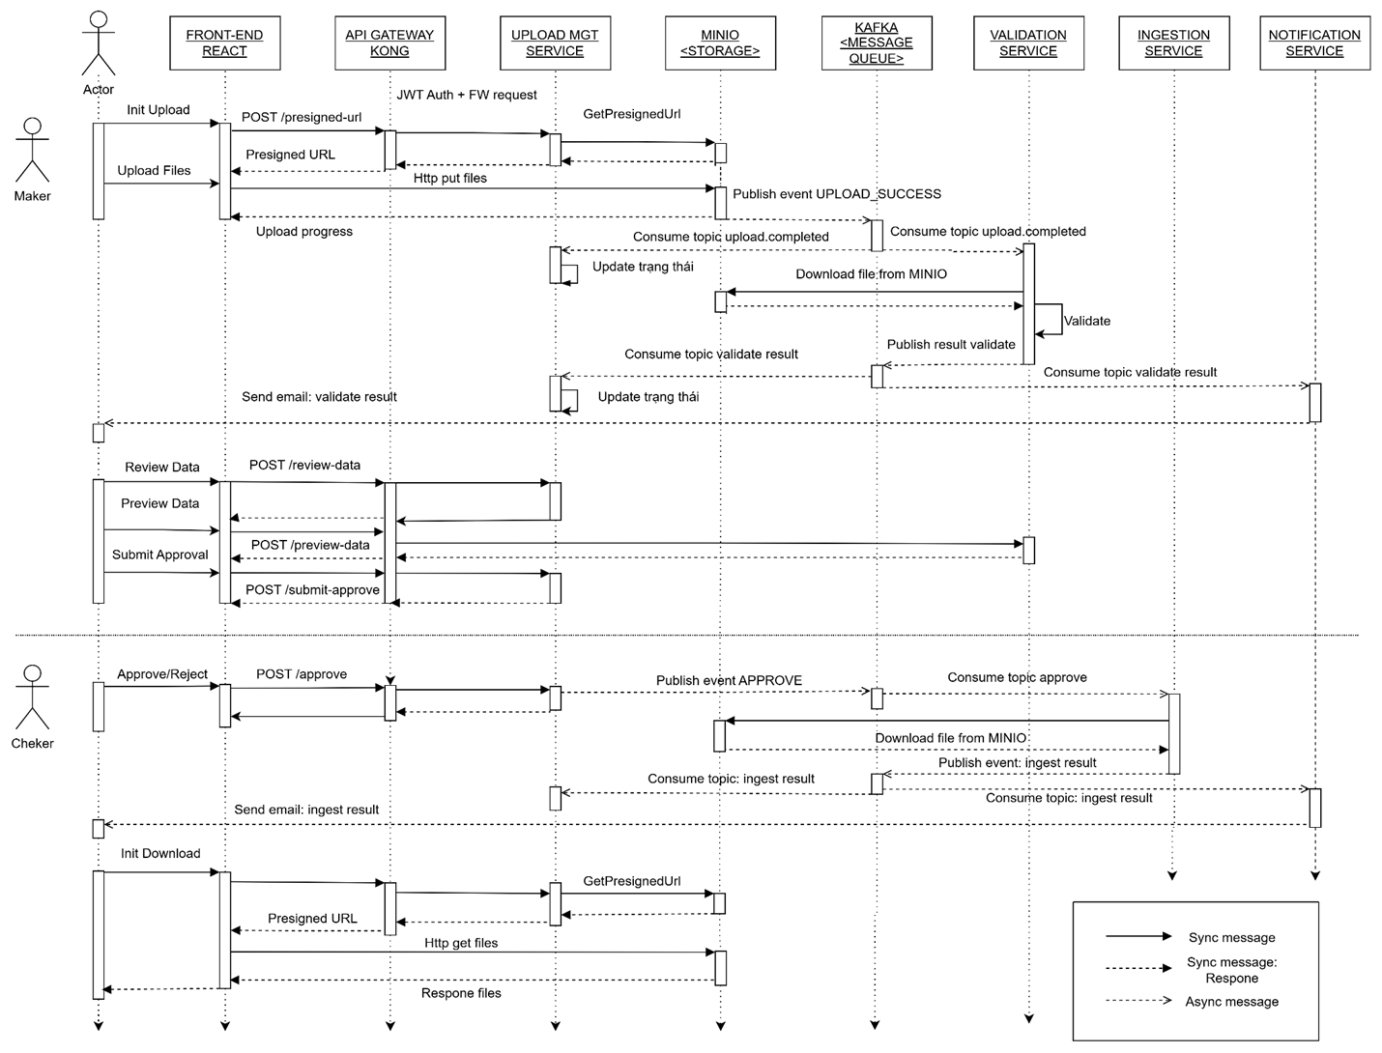
Sequence digram – luồng upload files

Slide 22
Sequence digram – luồng download files

Slide 23
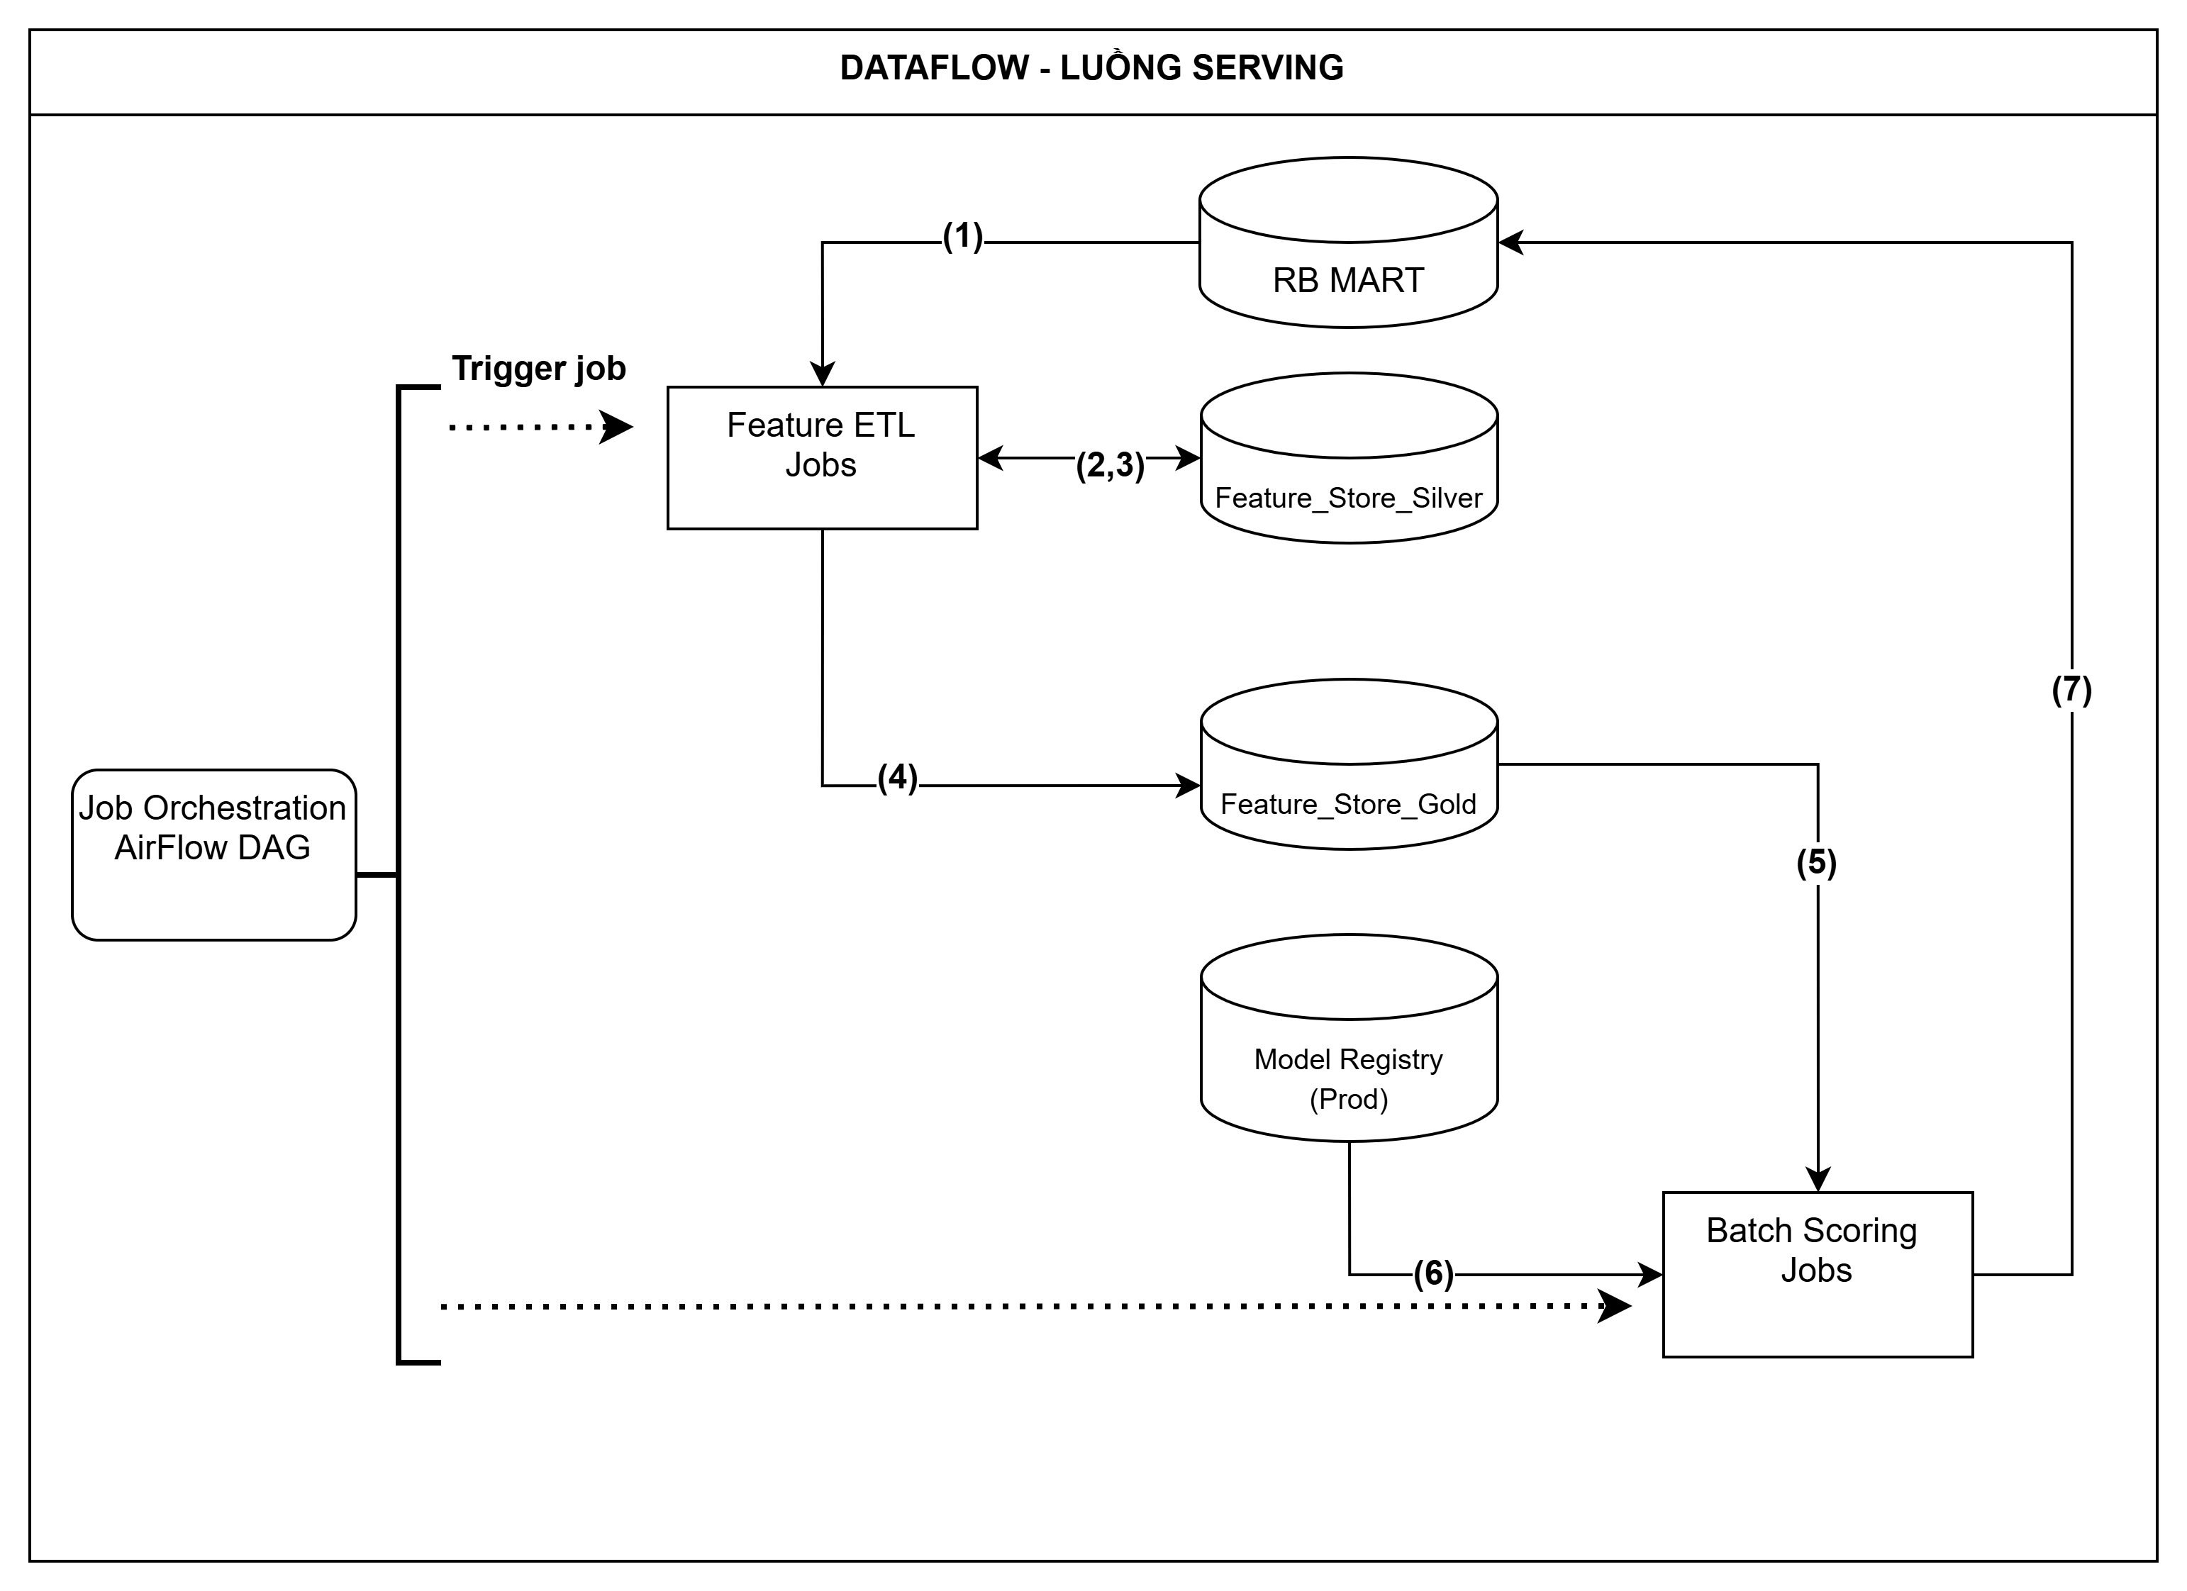
Sequence diagram – luồng download files
Airflow quản lý và điều phối luồng jobs:
(1) (2) Feature ETL Jobs load và xử lý dữ liệu từ RB Mart trên AZ zone và ghi xuống vùng feature Silver.
(3) (4) Feature ETL Jobs thực hiện tổng hợp dữ liệu sinh ra Feature Gold. Dữ liệu tại feature gold đã sẵn sàng làm đầu vào cho job batch scoring
(5) (6) Sau khi có đủ dữ liệu feature Gold. Batch scoring jobs sẽ load Model từ repo để bắt đầu chấm điểm
(7) Kết quả của quá trình chấm điểm được lưu về RB Mart cho các ứng dụng downstream khai thác

Slide 24
Security & Authentication & Authorization
Data storage:
Tổng số feature hiện hữu: 3269. Dự kiến tăng lên khoảng 7 000 features trong 2026
Thời gian lưu trữ feature store: 3 năm, xóa quay vòng không cần backup dữ liệu
Sizing: Data từ 202401 đến nay, incremental monthly
Tần suất cập nhật: định kỳ hàng tháng
Hình thức lưu trữ: file *.parquet trên Data Science Hub
Feature store được lưu trữ incremental sau mỗi lần cập nhật
Nhóm domain | Số lượng feature
Demographics | 50
Casa | 512
FD | 384
Bond | 83
Credit card | 1 024
Debit card | 768
Loan | 384
OD | 64
Total | 3 269

Slide 25
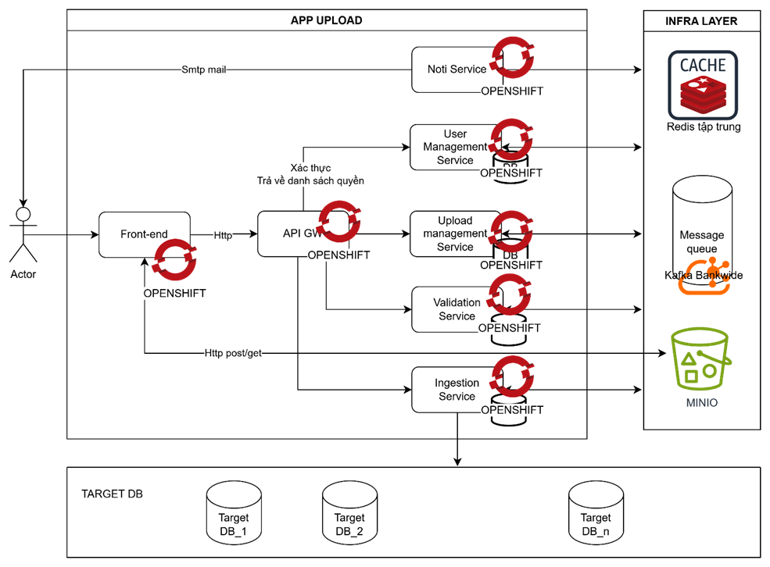
Deployment Architecture
Notes:
System profile: Analytics Platform
Anh Giáp check lại giúp em kiến trúc final cho phần này

Slide 26
Tech stack
Notes:
System profile: Analytics Platform
Anh Giáp check lại giúp em kiến trúc final cho phần này

Slide 27
QLYC-10380| Xây dựng app upload cho file Thuế
Pain point: Hàng tháng NSD upload khoảng 300 files thuế định dạng XML vào hệ thống Jupiter ...
Giải pháp: Xây dựng hệ thống upload và xử lý cho nhiều định dạng file XML, có khả năng mở rộng ra các định dạng file khác, scale và bảo mật ...
Thông tin chi tiết:
Số lượng feature: 1
Label:
Performance:
Sizing (Số lượng KH):
Serving:
Tần suất refresh/update mô hình:
27

Slide 28
Mô tả thay đổi hệ thống
System Profile | Component | Sub-Item |  | Code | Model | Data
App Upload System | Front-end | Feature store |  |  |  | 
 |  | Model repo |  |  | 
 |  | Code |  | 
 | API Gateway |  |  |  |  | 
 | User Management Service
 | Upload Management Service
 | Validation Service
 | Ingestion Service

Slide 29
Security
No | Domain | Description
1 | System classification | Hệ thống cấp 2, phục vụ người dung 8/5
2 | Access Control | JWT Authentication: User Service cấp Access (24h) & Refresh Token (7 ngày). Kong Gateway: Validate signature JWT trước khi request vào backend. RBAC: Phân quyền chi tiết (User, Dept Manager, Admin).
3 | Data Security | Mã hoá trường dữ liệu nhạy cảm theo cấu hình a

Slide 30
Appendix

Slide 31
API endpoint list
Upload Management Service
POST /api/v1/uploads/presigned-url - Get presigned URL
POST /api/v1/uploads/{id}/confirm - Confirm upload
GET /api/v1/uploads/{id}/status - Get upload status
GET /api/v1/uploads - List uploads
DELETE /api/v1/uploads/{id} - Delete upload
…
User Management Service
POST /auth/register - Register user
POST /auth/login - Login
POST /auth/refresh - Refresh token
POST /auth/logout - Logout
GET /api/v1/users/me - Get current user
GET /api/v1/users/{id} - Get user by ID
…
Validation Service
GET /api/v1/validations/{uploadId} - Get validation result
POST /api/v1/validations/{uploadId}/retry - Retry validation
…
Ingestion Service
POST /api/v1/ingest/trigger - Trigger ingestion
GET /api/v1/ingest/{uploadId}/status - Get ingestion status
GET /api/v1/ingest/{uploadId}/history - Get ingestion history
…
Notes:
Đức list

Slide 32
API endpoint list
Service | Port(s) | Description | Deployments & Pods
Frontend | 3000 | React UI | • Image: frontend:latest • Replicas: 2 (HPA) • Resources: 256Mi/500m • Health: /health
Kong Gateway | 8000, 8001 | API Gateway & Admin | • Image: kong:3.4 • Replicas: 2 • Resources: 512Mi/1000m • Plugins: JWT, Rate Limit
Upload Management | 8080 | Java Spring Boot | • Image: upload-service:latest • Replicas: 2 • Resources: 1Gi/1000m • JVM: -Xmx768m
User Management | 8081 | Java Spring Boot | • Image: user-service:latest • Replicas: 2 • Resources: 1Gi/1000m • JVM: -Xmx768m
Validation Service | 8002 | Python FastAPI | • Image: validation-service:latest • Replicas: 2 • Resources: 512Mi/500m • Workers: 3
Ingest Service | 8003 | Python FastAPI | • Image: ingest-service:latest • Replicas: 2 • Resources: 1Gi/1000m • Celery Workers: 3
MinIO | 9000, 9001 | Object Storage & Console | MinIO StatefulSet • Replicas: 4 (distributed) • PVC: 100Gi per pod • Storage Class: • Access Mode: ReadWriteOnce
PostgreSQL | 5432 | Main Database | PostgreSQL StatefulSet • Replicas: 3 (HA cluster) • PVC: 50Gi per pod • Storage Class: • Patroni for HA • DB per service
Kafka | 9092 | Message Broker | Kafka bankwide. Topics: • upload.completed • validation.completed • ingestion.completed • partitions: 2
Redis | 6379 | Cache | Redis tập trung
Notes:
Đức list

Slide 33
Thank You

